Slide 1
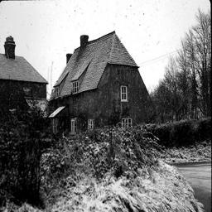
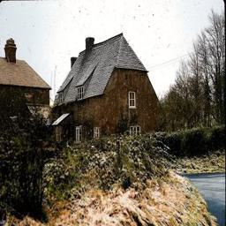
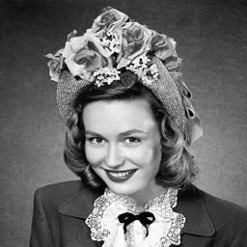
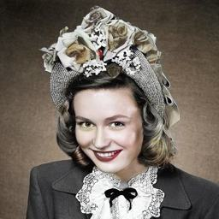
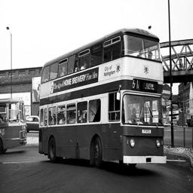
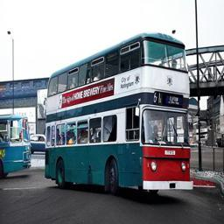
拡散モデルによる歴史写真の 高品質カラー化とその精度評価
2/8 卒業研究審査会
栁澤愛志
194061 越仲ゼミ

Slide 2
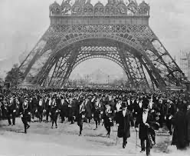
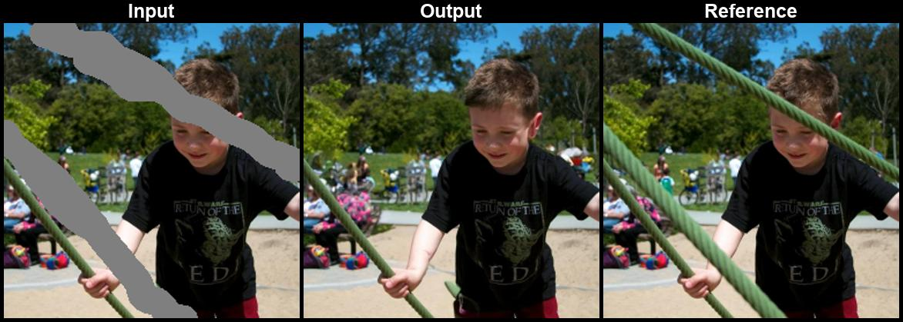
画像変換技術の応用により, 歴史分野に貢献できる
研究背景
歴史研究における写真資料の劣化
拡散モデルによる画像変換技術の発展
Stable diffusion, DALL-E2, etc.
歴史写真
拡散モデルによる画像の修復

Slide 3
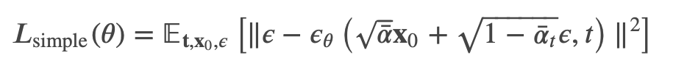
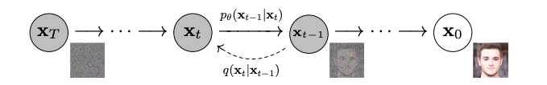
画像変換技術の発展
先行研究
先行研究①
先行研究②
先行研究③
Palette: Image-to-Image
Diffusion Models (2021)
Generative Adversarial Nets
(2014)
Diffusion models beat GAN on
Image Synthesis (2021)
拡散モデルによる画像変換モデル
通称 GAN
従来の画像処理モデルとして
幅広く活用
画像生成において、
拡散モデルの有効性が示された
先行研究①
拡散モデルの基礎アルゴリズム
Notes:
イプシロン

Slide 4
拡散モデルの歴史写真への適用可能性を検討
研究内容
Paletteとpix2pix (GANベースの画像変換モデル）によるトレーニング・テスト
カラー化結果の客観・主観評価
Fréchet Inception Distance (FID), Inception Score (IS), 調査

Slide 5
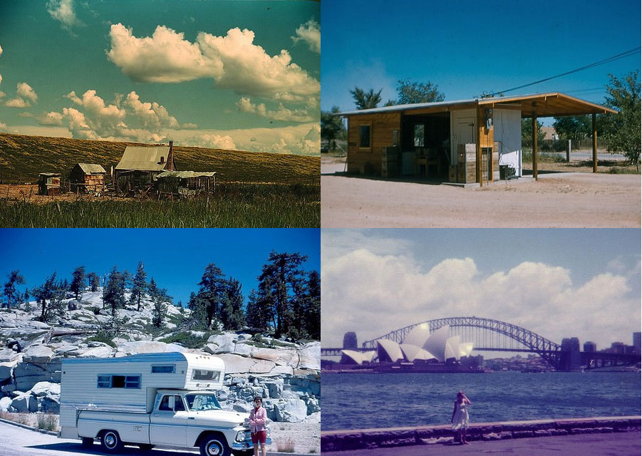
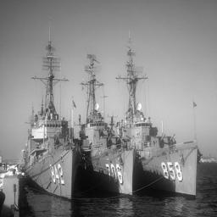
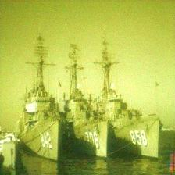
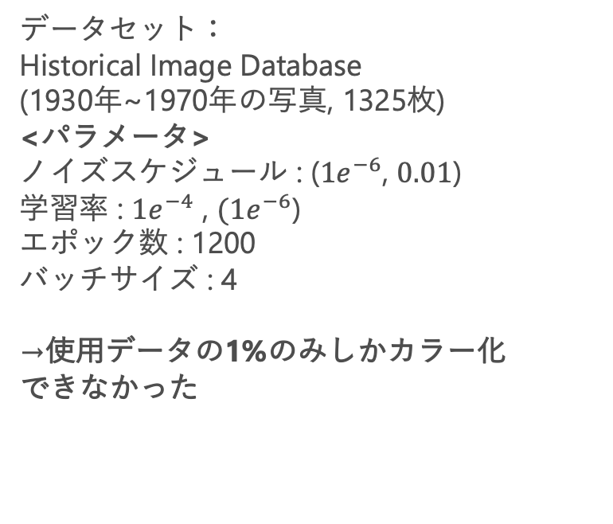
実験条件
実験条件①
Palette
データセット：
Historical Image Database
(1930年~1970年の写真, 1325枚)
<パラメータ>
ノイズスケジュール : ($1e^{−6}$, $0.01$)
学習率 : $1e^{−4}$ , $(1e^{−6}$)
エポック数 : 1200
バッチサイズ : 4
→使用データの1%のみしかカラー化
できなかった
Historical Color Image Database 画像例
Notes:
Diffusionは大量データ必要で、ポテンシャルが高いと思われるので、この実験を行なった
Pix2pix 先行研究ではImagenet(1.2M)で行なったが、定量的な評価も行なっていない、またカラー化結果だけあまり公表していないので、期間があれば検証する必要があった

Slide 6
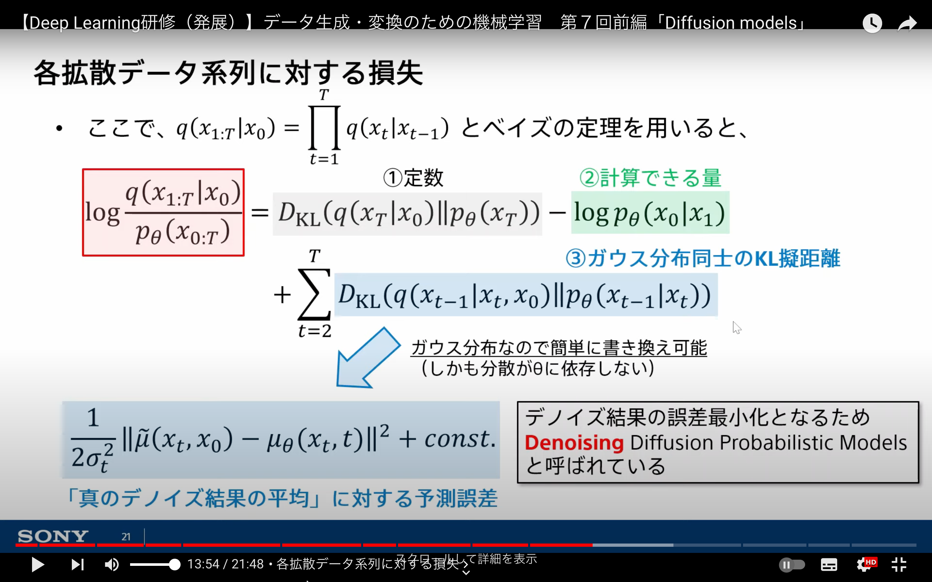
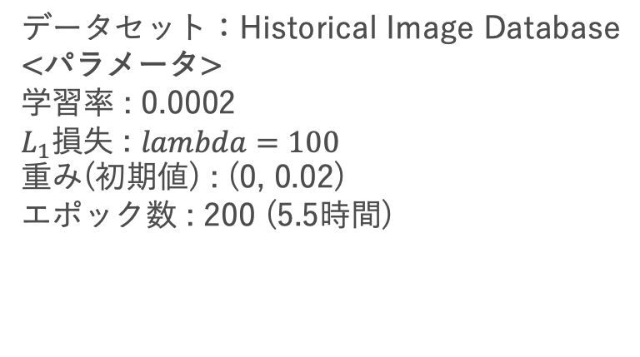
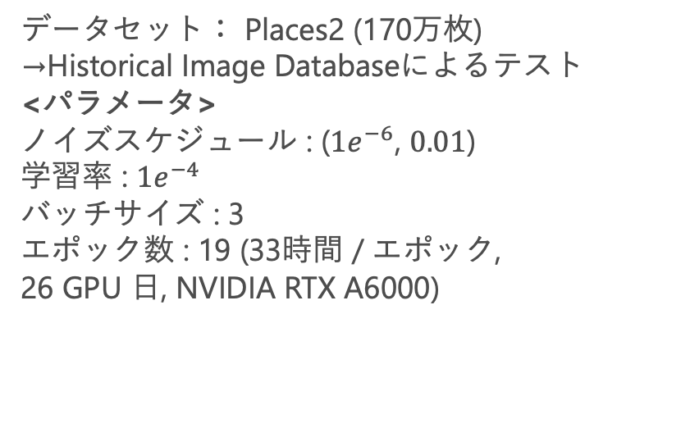
実験条件
実験条件②
Palette
データセット： Places2 (170万枚)
→Historical Image Databaseによるテスト
<パラメータ>
ノイズスケジュール : ($1e^{−6}$, $0.01$)
学習率 : $1e^{−4}$
バッチサイズ : 3
エポック数 : 19 (33時間 / エポック,
26 GPU 日, NVIDIA RTX A6000)
vs
pix2pix
データセット：Historical Image Database
<パラメータ>
学習率 : 0.0002
$L_{1}$損失 : $lambda=100$
重み(初期値) : (0, 0.02)
エポック数 : 200 (5.5時間)
ノイズを取り除く過程の式
Notes:
Diffusionは大量データ必要で、ポテンシャルが高いと思われるので、この実験を行なった
Pix2pix 先行研究ではImagenet(1.2M)で行なったが、定量的な評価も行なっていない、またカラー化結果だけあまり公表していないので、期間があれば検証する必要があった

Slide 7
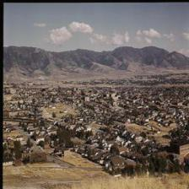
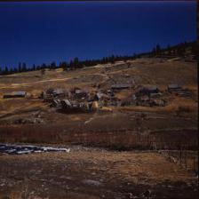
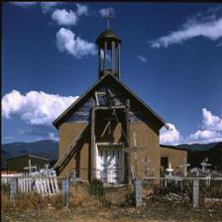
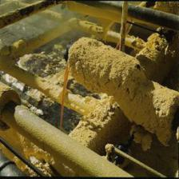
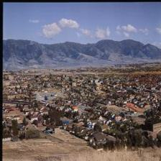
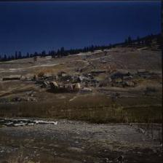
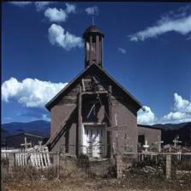
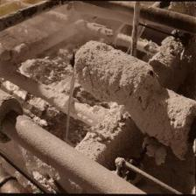
Palette カラー化結果
結果
オリジナル画像
カラー化画像

Slide 8
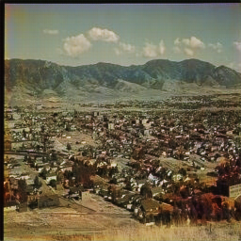
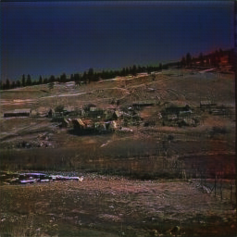
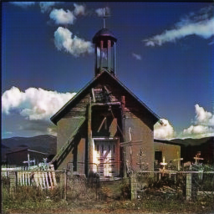
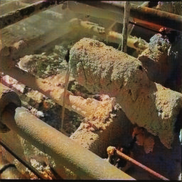
Pix2pix カラー化結果
結果
オリジナル画像
カラー化画像

Slide 9
Palette vs pix2pix カラー化品質評価
実験結果 (客観評価)
生成画像の標準的な評価指標の適用
Frechet Inception Distance (FID), Inception Score (IS)
Paletteの方が２指標から見て, カラー化品質が良い
 | FID (↓) | IS (↑)
Palette | 30.00 | 11.28
pix2pix | 34.50 | 11.08
Notes:
数値の差と主観の差について

Slide 10
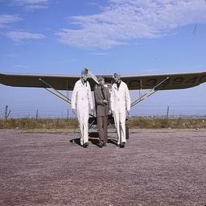
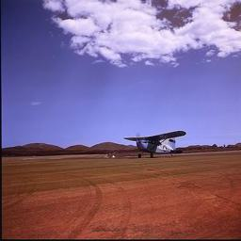
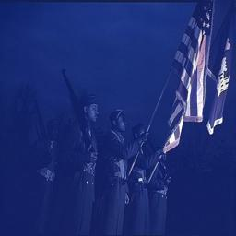
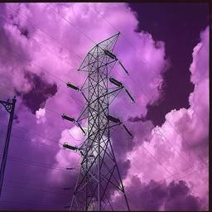
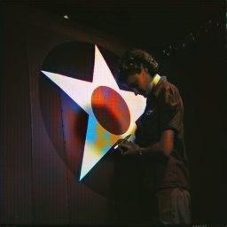
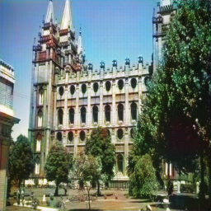
目視評価
実験結果 (主観評価①)
カラー化結果の品質を分類, 集計
違和感なし
色なし
赤みがかったもの
青みがかったもの
紫がかったもの
ノイズ
緑がかったもの
黄ばんだもの

Slide 11
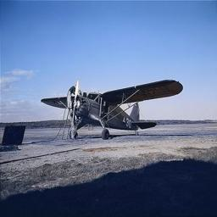
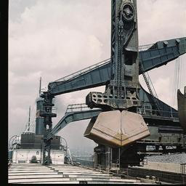
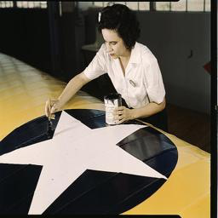
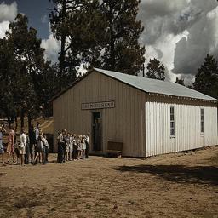
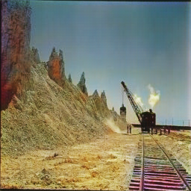
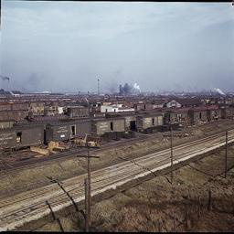
目視評価
実験結果 (主観評価①)
被写体の分類
機械
人
建物
風景

Slide 12
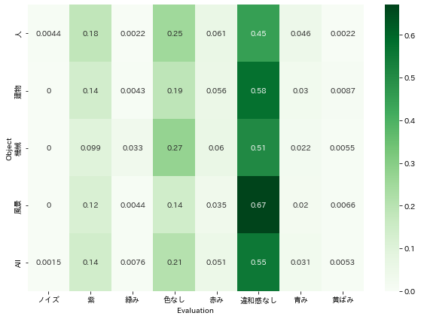
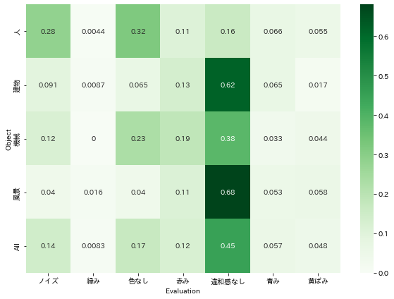
目視評価結果
実験結果 (主観評価①)
Paletteは被写体に関係なくカラー化を行うことができる
人
人
建物
建物
機械
機械
風景
風景
ノイズ
紫
緑み
色なし
赤み
違和感なし
青み
黄ばみ
ノイズ
緑み
色なし
赤み
違和感なし
青み
黄ばみ
表① Palette 被写体ごとのカラー化品質割合
表② pix2pix 被写体ごとのカラー化品質割合

Slide 13
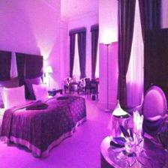
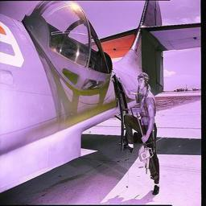
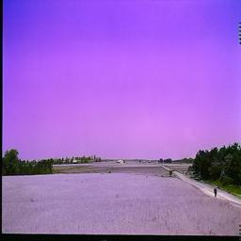
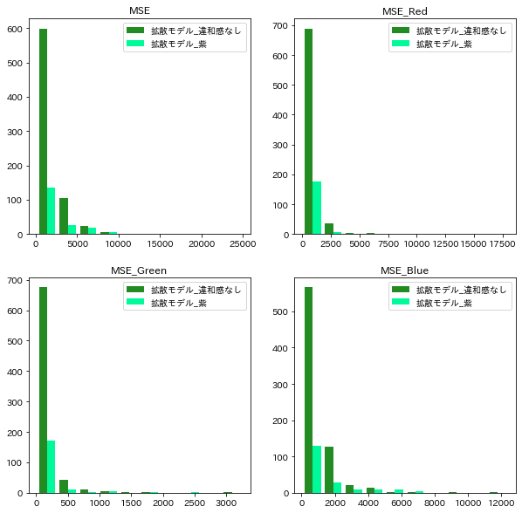
青色の調整に難がある
+
=
実験結果 (主観評価①)
ウィルコクソンの順位和検定
𝑝 = 0.00349, 𝑟 = 0.05
𝑝 = 0.177, 𝑟 = 0.05
𝑝 = 0.00695, 𝑟 = 0.05

Slide 14
調査評価
実験結果 (主観評価②)
グラフ：各問ごとの選択割合
ゼミ生、大学生合計45人回答
完全ブラインド
Palette or pix2pix
Paletteの 平均採択率 | 標準偏差
77.4% | 22.4
Palette
pix2pix

Slide 15
拡散モデルは従来法に比べ, 歴史写真カラー化に適している
考察
主観, 客観評価ともに拡散モデルの方が品質が良い
被写体によらず, カラー化が可能
機械化の歴史
人物写真
風景写真
建造物の記録写真
画像全体を紫色にしてしまう
トレーニング時間
モデル, トレーニングデータの見直し
トレーニング効率の改善

Slide 16
参考文献
宮脇勝, 鎌田「古写真を用いた歴史的景観の観察方法に関する研究」, 公益財団法人日本都市計画学会 都市計画論文集 Vol.51 No.3, 2016.
「FIDを理解する」」https://data-analytics.fun/2021/12/31/understanding-fid/
B. H. Detenber, S. P. Winch, “The impact of color on emotional responses to newspaper photographs”, Visual Communication Quarterly, pp.4-14.
J. Ho, A. Jain, P. Abbeel, “Denoising Diffusion Probabilistic Models”, 2020, arXiv:2006.11239
A. Ramesh, P. Dhariwal, A. Nichol, C. Chu, M. Chen, “Hierarchical Text-Conditional Image Generation with CLIP Latents”, 2022, arXiv:2204.06125
C. Saharia, W. Chan, H. Chang, C. A. Lee, J. Ho, T. Salimans, D. J. Fleet, M. Norouzi, “Palette: Image-to-Image Diffusion Models”, 2021, arXiv:2111.05826
I. J. Goodfellow, J. P. Abadie, M. Mirza, B. Xu, D. W. Farley, S. Ozair, A. Courville, Y. Bengio, "Generative Adversarial Nets," NIPS, pp.1-9, 2014.
P. Dhariwal, A. Nichol, “Diffusion Models Beat GANs on Image Synthesis”, 2021, arXiv:2105.05233
M. Heusel, H. Ramsauer, T. Unterthiner, B. Nessler, “GANs Trained by a Two Time-Scale Update Rule Converge to a Local Nash Equilibrium”, 2017, arxiv:1706.08500
F. Palermo, J. Hays, A. Efros, “Dating Historical Color Images”, EECV, 2012.
http://graphics.cs.cmu.edu/projects/historicalColor/HistoricalColor-ECCV2012.pdf
L. Jiang,
“Palette-Image-to-Image-Diffusion-Models”, 2022.
https://github.com/Janspiry/Palette-Image-to-Image-Diffusion-Models

Slide 17
Paletteのトレーニング経過
(参考)
エポック19をテストデータに適用

Slide 18
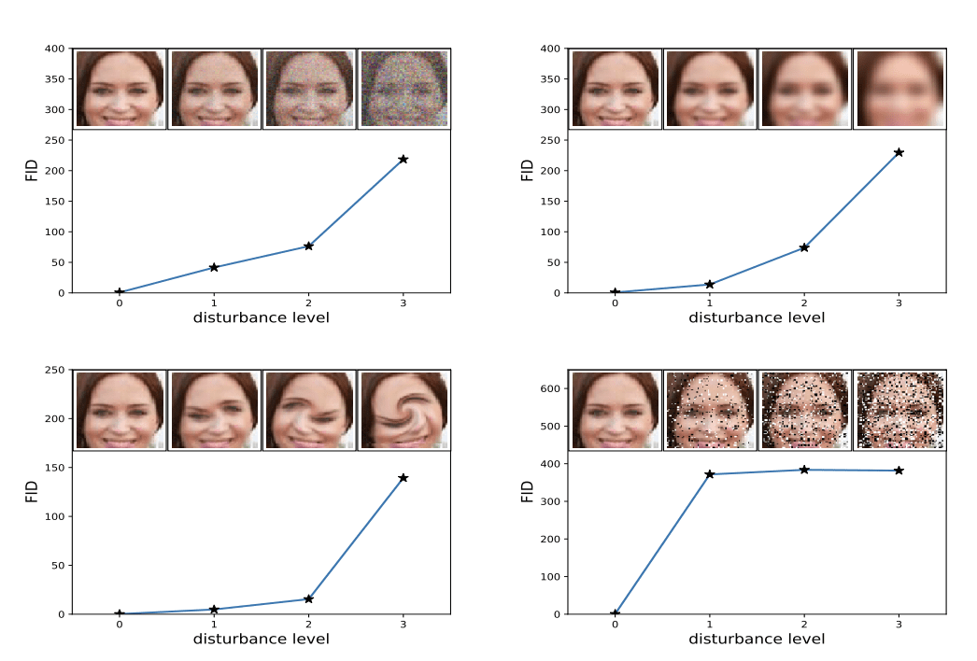
FIDの数値感
(参考)
GANs Trained by a Two Time-Scale Update Rule Converge to a Local Nash Equilibrium. より引用

Slide 19
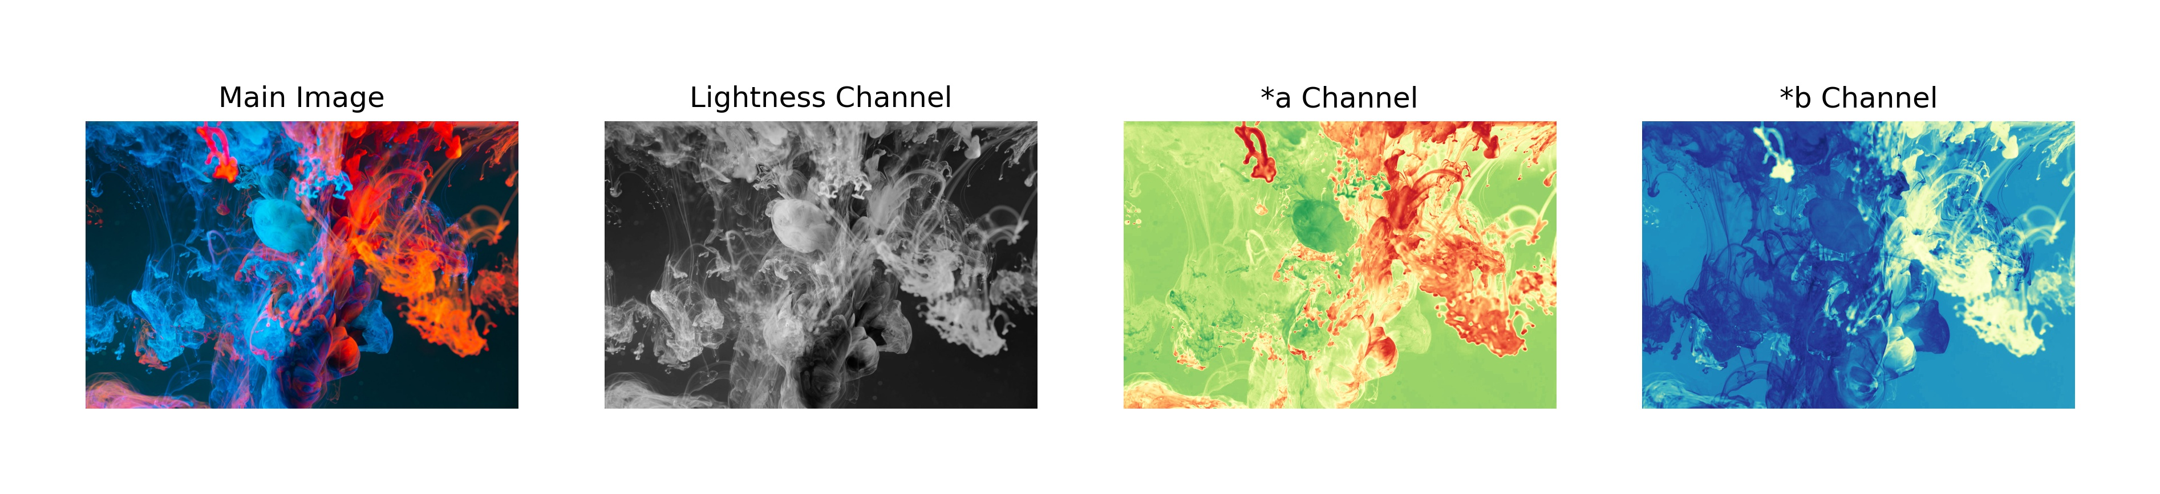
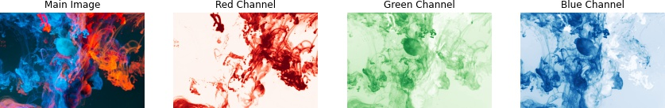
計算コストの改善案
(参考)
L*a*bの適用
RBG
256
256
256
256
256

